Slide 1
计算导论与程序设计
课程设计-前言
计算机学院软件与理论中心

Slide 2
课程概述
提纲
教学目的
关于课程
(1) 教材
(2) 教学内容
(3) 教学计划
(4) 教学方式
其它
2

Slide 3
1、教学目的
问题：为什么要进行课程设计？意义？
巩固和提高，程序设计不间断（算法+数据结构）
对较复杂的问题进行问题分析和方案求解，提高抽象和建模的能力，掌握基本的问题求解方法
初步的软件工程训练[链接]
软件工程的过程
团队合作的意识和能力

Slide 4
1、教学目的
问题：通过课程设计能够得到什么？目标？
C语言的编程能力的提高；
能够用计算模型分析、求解某些问题
了解传统的软件开发过程（如：瀑布模型），初步学习和实践结构化开发方法和软件工程思想
综合运用以前所学程序设计知识解决较复杂的问题，问题解决能力的提高
4

Slide 5
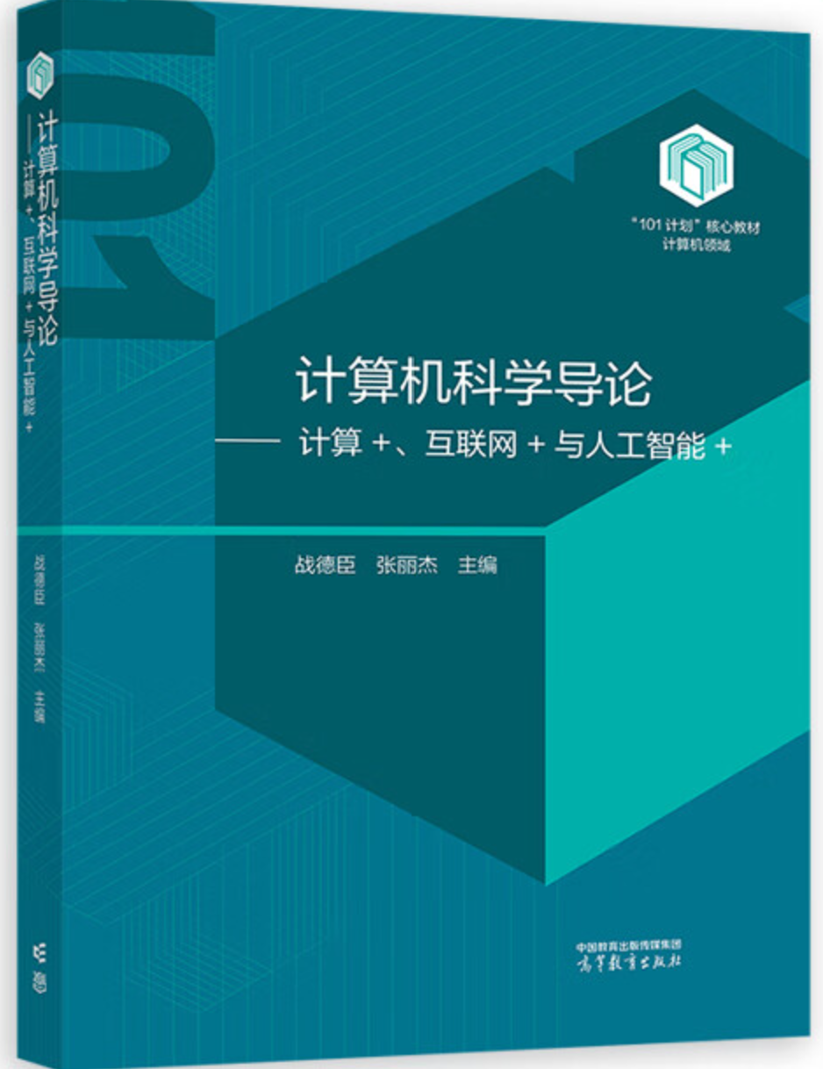
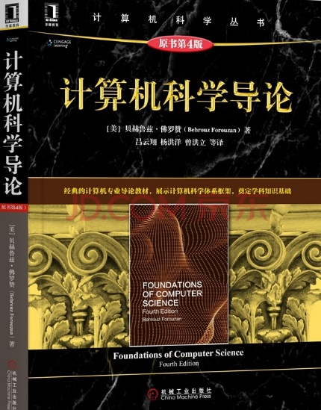
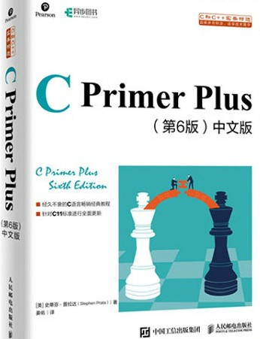
2、关于课程
课程名称：
《计算导论与程序设计课程设计》
参考书：上学期使用的教材
5

Slide 6
2、关于课程
二、教学内容
《CPrimer Plus(第5/6版)》第17章 高级数据表示(链表)
《CPrimer Plus(第5/6版)》第13章 文件输入/输出
3. 《计算机导论与程序设计基础》第二篇 应用有限状态自动机模型解题
4.《CPrimer Plus(第5/6版)》第5章 函数中 变量的存储类别、内部函数和外部函数
5. 《程序设计（C语言）实验指导》第二部分 软件工程初步（包括C语言如何模块化软件）
6

Slide 7
2、关于课程
6. 程序设计实践
题目：
（具体任务要求待发布）
初步感受建立模型对问题求解的作用；
进一步运用和巩固上学期程序设计所学知识：
三种基本结构、数组、链表、结构、文件等。
7

Slide 8
回顾
程序设计语言基本成分：数据类型、常量、变量、表达式、语句、函数
三种基本结构：顺序、选择（if-else、switch）、循环(while,do-while, for)
结构化程序设计方法：
自顶向下、逐步细化
结构化编码
模块化设计
算法：穷举法、递归
8

Slide 9
向量的存储：一维数组
矩阵的存储：二维数组
指针：模拟传引用调用、操作动态内存
自定义数据类型：结构、枚举
后续需要学习：链表、文件

Slide 10
三、教学计划
1. 前4周(C语言后续内容)
课堂授课（链表、文件，配套上机作业）
2. 第7周~第14周（课程设计）
课堂：授课、讨论与讲解、答疑（教室）
课下：分析、设计、编码、测试。
验收：需要提交源代码、可运行代码及文档

Slide 11

2、关于课程
教学计划（具体）：
1.链表 （4学时），配套上机作业
2.C语言文件操作（4学时），配套上机作业
3.课程设计任务布置及软件开发过程简介
4.有限状态自动机（4学时），配套上机作业
5.线程、模块化与工程、基于多文件的程序开发
6.概要设计、时间函数、预处理
7.软件测试
8.实现核心控制模块
9.实现完整版本提交验收

Slide 12
四、考核方式
三次上机作业（源程序）
大作业：设计文档
大作业：版本1
大作业：版本2
12

Slide 13
代码提交网站
代码提交网站: PTA
平台会发布编程作业和大作业，请按时提交；
所有作业不要等到最后时刻再交，OJ平台可能有问题或者提交人数过多导致你交不上。
我不接受任何理由，除非收作业的平台1个星期以上都无法正常提交。
13

Slide 14
联系我
袁宝库：
邮箱：yuanbaoku@bupt.edu.cn
QQ群：219334710
14

